Slide 1
践行从严治党 推进强力问责
——《中国共产党问责条例》解读

Slide 2
目录
一
二
为什么要学习
《中国共产党问责条例》
《中国共产党问责条例》的制定背景与基本思路
三
四
《中国共产党问责条例》
的主要内容与条款解读
如何贯彻执行
《中国共产党问责条例》

Slide 3
一
为什么要学习《中国共产党问责条例》

Slide 4
为什么要学习《中国共产党问责条例》
（一）“两学一做”的重要内容
A
2016年2月，中共中央办公厅印发了《关于在全体党员中开展“学党章党规、学系列讲话，做合格党员”学习教育方案》，并发出通知，要求各地区各部门认真贯彻执行。
（二）管党治党的重要举措
B
当前，一些党员干部党风不正，党风不廉，理想信念缺失，宗旨观念淡薄，各种违纪违法现象频现。《问责条例》就是要通过严格的问责制度，督促各级党组织切实负起管党治党的责任，承担起主体责任、监督责任和领导责任。管党不严，治党不力，就是失职，就要被问责。
（三）履职尽责的重要要求
C
权力就是责任，责任就要担当。当前一些党的领导干部没有正确认识权力与责任的关系，把两者分离开来，甚至只想要权力、不愿担责任。《问责条例》的出台，就是要党员干部时刻牢记对党和人民负责、为党和人民担责，让失责必问、问责必严成为常态。

Slide 5
二
《中国共产党问责条例》的制定背景与基本思路

Slide 6
态度：全面从严治党
1
2015年10月，《中国共产党廉洁自律准则》和《中国共产党纪律处分条例》为全面从严治党树立了道德高线和纪律底线，全面从严治党的态度得到充分体现。
2
这两个党内法规回答了“全面，覆盖到何种程度”、“从严，严格到什么份上”等问题，彰显了坚定不移推进全面从严治党的决心。

Slide 7
抓手：制度治党、依规治党
习近平总书记高度重视制度治党、依规治党，强调法规制度带有根本性、全局性、稳定性、长期性，是事关党长期执政和国家长治久安的重大战略任务，要加快构建以党章为根本、若干配套党内法规为支撑的党内法规制度体系，扎紧扎牢制度的笼子。

Slide 8
全面从严治党与依规治党相结合
坚持党的领导、加强党的建设，必须从形势和任务出发，全面从严治党，通过强有力的问责，推动各级党组织和党的领导干部把管党治党建设党的政治责任担当起来。
治国必先治党，治党务必从严，从严必有法度。
《中国共产党问责条例》：
全面从严治党与依规治党相结合。

Slide 9
从行政问责到党内问责
“非典”
孟子
井喷
《孟子·公孙丑下》：“有官守者，不得其职者去；有言责者，不得其言者去。”
新中国现代意义上的行政问责，一般认为始于2003年的“非典”事件。
2004年国务院对中石油重庆开县“12.23”井喷特大事故、北京市密云县“2·5”特大伤亡事故和吉林省吉林市中百商厦“2·15”特大火灾事故的有关责任人作出处理决定。对事故发生负有重要领导责任的中国石油天然气集团公司总经理马富才、北京密云县县长张文、吉林市市长刚占标分别引咎辞职。

Slide 10
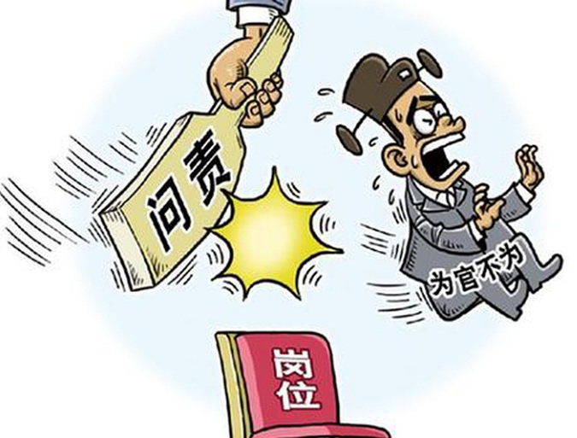
我国问责制度的主要特点
0
1
行政问责，非全面问责
0
2
权力问责，非制度问责
0
3
有过问责，非无为问责
0
4
同体问责，非异体问责
0
5
结果问责，非程序问责

Slide 11
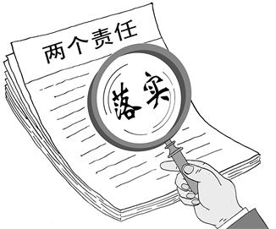
制定党内问责条例的必要性
A
是实现“两个一百年”奋斗目标和中华民族伟大复兴的中国梦的重要保障
B
是推动管党治党从宽松软走向严紧硬的实践要求
C
是解决现实中责任担当问题的迫切需要
D
是完善问责制度、规范问责程序的必然要求。现行党内法规和规范性文件中，与问责有关的共有119部，其中专门规定12部，包含问责内容的多达107部

Slide 12
当前问责制度存在的主要问题
多头多规，对同一事项的规定散见于多部党内法规，表述不统一、不规范
问责内容不聚焦，没有突出坚持党的领导、紧扣全面从严治党
责任概念不准确，界定不清晰，没有体现权责对等
可操作性不强，问责主体不明确、事项过于原则、方式五花八门、程序规定不严
随着全面从严治党不断深入，问责规定滞后于实践发展的问题日益突出，必须整合规范，形成一部基础性党内法规。

Slide 13
当前问责制度存在的主要问题
《关于实行党政领导干部问责的暂行规定》，对人的效力不全面，仅针对部分领导干部而不是所有党的领导干部，不包括党组织，问责对象不完备。
01
《关于实行党风廉政建设责任制的规定》
仅涉及特定的廉政领域，对事的效力不全面。
02
十八大以来已陆续修订了《中国共产党巡视工作条例》、《中国共产党纪律处分条例》等党内法规，《中国共产党问责条例》需要与上述党内法规相衔接。
03

Slide 14
制定过程
２０１５年下半年中央纪委着手研究起草《中国共产党问责条例》。
2016年1月，十八届中央纪委六次全会工作。
研究起草
部署
01
02
正式施行
研究制定
06
03
报告提出，要把问责作为全面从严治党的重要抓手，研究制定《中国共产党问责条例》。
2016年7月8日起条例正式施行。
请输入标题
审议通过
意见
修改
05
04
2016年5月18日，征求各地区各部门共180余家单位对条例的意见建议。中纪委对意见逐条梳理、修改，形成条例送审稿。
2016年6月14日、28日，中央政治局常委会会议、中央政治局会议分别审议通过条例送审稿。

Slide 15
制定思路
总体思路
全面贯彻党的十八大和十八届三中、四中、五中全会精神，深入贯彻习近平总书记系列重要讲话精神，以党章为根本遵循，总结实践经验，健全问责机制，扎紧制度笼子，为协调推进“四个全面”战略布局提供有力保障。
具体思路
01
坚持全面从严治党，明确目标方向
02
坚持实践导向，突出问题意识
03
坚持依规治党，实现法纪分开
04
坚持科学立规，注重与其他党内法规的协调衔接

Slide 16
三
《中国共产党问责条例》的主要内容与条款解读

Slide 17
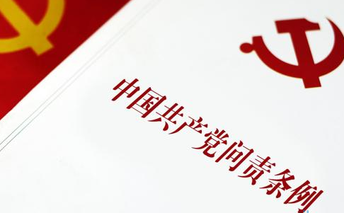
《中国共产党问责条例》
共13条
1900余字
主要内容
是什么？
1.向谁问
明确问责主体和对象
4.谁来问
2.问什么
3.怎么问
把问责责任落实到党委及党的工作部门
明确问责内容和事项
明确问责方式方法

Slide 18
《中国共产党问责条例》解读
01
第一条 为全面从严治党，规范和强化党的问责工作，根据《中国共产党章程》，制定本条例。
解读：明确了制定《问责条例》的目的和依据。
02
第二条 党的问责工作以马克思列宁主义、毛泽东思想、邓小平理论、“三个代表”重要思想、科学发展观为指导，深入贯彻习近平总书记系列重要讲话精神……督促党的领导干部践行忠诚干净担当。
解读：有权必有责、有责要担当、失责必追究是制定《问责条例》的主要目的。
03
第三条 党的问责工作应当坚持的原则：依规依纪、实事求是，失责必问、问责必严，惩前毖后、治病救人，分级负责、层层落实责任。
解读：明确了问责的四个原则。

Slide 19
原则一：依规依纪、实事求是
01
依规治党，必然要求依规依纪开展问责。党内法规中对有关处置措施已有明确规定的，如申诉方式、问责影响期等。
02
党的问责工作是严肃的政治任务，实事求是是党的问责工作一贯坚持的原则。要坚持求真务实，是哪一级责任就追究到哪一级，该采取什么问责方式就采取什么方式，做到宽严适度、不枉不纵。

Slide 20
原则二：失责必问、问责必严
《条例》将“失责必问、问责必严”作为一条重要原则明确下来，是对全面从严治党要求的细化和具体化，体现了我们党强化责任追究的坚定意志。
在问责工作中，要把该打的板子狠狠打下去，不搞下不为例、网开一面，不能大事化小、小事化了，使问责的利剑生锈，形成“破窗效应”。

Slide 21
原则三：惩前毖后、治病救人
习近平总书记在十八届中央纪委六次全会讲话中指出：“惩前毖后、治病救人是我们党的一贯方针，也是我们党加强自身建设的历史经验。日常工作中发现了问题就要真管真严。惩治，治是根本，惩是为了治。”
01
在问责工作中，要贯彻惩前毖后、治病救人方针，通过强化问责，使干部真正扛起责任，不犯或少犯错误，特别是严重错误，这才是党组织对党员、干部最大的关心和爱护。
02

Slide 22
监督执纪“四种形态”
01
第一种：党内关系要正常化，批评和自我批评要经常开展，让咬耳扯袖、红脸出汗成为常态。
03
第三种：对严重违纪的重处分、作出重大职务调整应当是少数。
第二种：党纪轻处分和组织处理要成为大多数。
第四种：严重违纪涉嫌违法立案审查的只能是极极少数。
02
04

Slide 23
原则四：分级负责、层层落实
全面从严治党，必须靠各级党组织和党员领导干部来支撑，按照管理权限，落实分级负责原则，层层传导压力。
党中央从中央部委和省一级抓起，把责任让党委（党组）书记扛上。省委书记再把责任传导给所有班子成员、压给市委书记，市委书记压给县委书记，一直压到基层，形成一级抓一级、层层抓落实的局面。

Slide 24
《中国共产党问责条例》解读
04
第四条 党的问责工作是由党组织按照职责权限，追究在党的建设和党的事业中失职失责党组织和党的领导干部的主体责任、监督责任和领导责任。问责对象是各级党委（党组）、党的工作部门及其领导成员，各级纪委（纪检组）及其领导成员，重点是主要负责人。
解读：规定了问责主体和问责对象。
问责对象：
由谁来进行问责？由党组织按照职责权限来问责。追究谁的责任？追究失职失责党组织和党的领导干部的责任。
问责对象类别：
第一类是各级党委（党组）、党的工作部门及其领导成员；
第二类是各级纪委（纪检组）及其领导成员。

Slide 25
《中国共产党问责条例》解读
05
第五条 问责应当分清责任。党组织领导班子在职责范围内负有全面领导责任，领导班子主要负责人和直接主管的班子成员承担主要领导责任，参与决策和工作的班子其他成员承担重要领导责任。
解读：本条规定了“责任划分”。区分三种责任：
A
B
C

Slide 26
直接责任者：在其职责范围内，不履行或者不正确履行自己的职责，对造成的损失或者后果起决定性作用的党员或者党员领导干部。
直接责任
责
任
领导在没有加强管理或者加强监管或者领导的管理出现了漏洞而产生的责任。
领导责任
全面领导责任者：
1
党组织领导班子整体
主要领导责任者：
2
在其职责范围内，对直接主管的工作不履行或者不正确履行职责，对造成的损失或者后果负直接领导责任的党员领导干部。
重要领导责任者：
1

Slide 27
《中国共产党问责条例》解读
06
第六条 党组织和党的领导干部违反党章和其他党内法规，不履行或者不正确履行职责，有下列情形之一的，应当予以问责：
党的领导弱化，党的理论和路线方针政策、党中央的决策部署没有得到有效贯彻落实，在推进经济建设、政治、文化、社会、生态文明建设中，或者在处置本地区本部门本单位发生的重大问题中领导不力，出现重大失误，给党的事业和人民利益造成严重损失，产生恶劣影响的；
1
党的建设缺失，党内政治生活不正常，组织生活不健全，党组织软弱涣散，党性教育特别是理想信念宗旨教育薄弱，中央八项规定精神不落实，作风建设流于形式，干部选拔任用工作中问题突出，党内和群众反映强烈，损害党的形象，削弱党执政的政治基础的；
2
全面从严治党不力，主体责任、监督责任落实不到位，管党治党失之于宽松软，好人主义盛行、搞一团和气，不负责、不担当，党内监督乏力，该发现的问题没有发现，发现问题不报告不处置、不整改不问责，造成严重后果的；
3

Slide 28
《中国共产党问责条例》解读
06
第六条 党组织和党的领导干部违反党章和其他党内法规，不履行或者不正确履行职责，有下列情形之一的，应当予以问责：
维护党的政治纪律、组织纪律、廉洁纪律、群众纪律、工作纪律、生活纪律不力，导致违规违纪行为多发，特别是维护政治纪律和政治规矩失职，管辖范围内有令不行、有禁不止，团团伙伙、拉帮结派问题严重，造成恶劣影响的；
4
推进党风廉政建设和反腐败工作不坚决、不扎实，管辖范围内腐败蔓延势头没有得到有效遏制，损害群众利益的不正之风和腐败问题突出的；
5
其他应当问责的失职失责情形。
6

Slide 29
07
第七条 对党组织的问责方式。
条例规定的问责方式
对党组织
组织调整或组织处理
纪律处分
检查；通报；改组
1.停职检查；2.调整职务；
3.责令辞职；4.降职；5.免职
1.警告；2.严重警告；3.撤销党内职务；4.留党察看；5.开除党籍
对党的领导干部
通报
诫勉：1.谈话诫勉；2.书面诫勉
组织调整或组织处理
纪律处分

Slide 30
《中国共产党问责条例》解读
08
第八条 问责决定应当由党中央或者有管理权限的党组织作出。其中对党的领导干部，纪委（纪检组）、党的工作部门有权采取通报、诫勉方式进行问责；提出组织调整或者组织处理的建议；采取纪律处分方式问责，按照党章和有关党内法规规定的权限和程序执行。
解读：本条规定了“问责决定”。不同的党组织，问责的权限是不同的。
比如
中组部、中宣部、政法委、统战部等，这些都属于党的工作部门。纪委纪检组和党的工作部门有通报、诫勉的决定权。
中组部有对干部进行诫勉的决定权；中宣部对需要问责的干部可以提出怎么处理的建议，但是决定权不在它手里，它只有建议权。
A

Slide 31
《中国共产党问责条例》解读
09
第九条 问责决定作出后，应当及时向被问责党组织或者党的领导干部及其所在党组织宣布并督促执行。
解读：本条规定了“问责执行”。对党组织问责的，应当向该党组织宣布并督促执行；对党的领导干部问责的，应当向该领导干部及其所在党组织宣布并督促执行。
四项执行制度
向组织部门通报，由组织部门进行跟进处理制度
被问责的干部进行书面检讨与深刻检查制度
B
通报曝光制度，在一定范围内进行曝光
及时宣布问责决定，并督促执行制度
C
A
D

Slide 32
《中国共产党问责条例》解读
10
第十条 实行终身问责，对失职失责性质恶劣、后果严重的，不论其责任人是否调离转岗、提拔或者退休，都应当严肃问责。
解读：本条规定了“终身问责”。《问责条例》贯彻全面从严治党要求，坚持“失责必问、问责必严”原则，确立了“终身问责”制度。
11
第十一条 各省、自治区、直辖市党委，中央各部委，中央国家机关各部委党组（党委），可以根据本条例制定实施办法。这实际上是一个授权规定，中央军事委员会可以根据本条例制定具体的实施办法或者实施细则。
解读：本条规定了“授权规定”。《问责条例》从中央的角度提出了原则性、方向性要求，对其他党内法规中的问责内容不重复、不替代，为各级党组织结合实际贯彻执行留下空间，体现了求真务实的科学态度。

Slide 33
《中国共产党问责条例》解读
12
第十二条 本条例由中央纪律检查委员会负责解释。
解读：本条规定了“解释机关”。中央纪律检查委员会是《条例》的解释机关。根据《中国共产党党内法规制定条例》，党内法规的解释同党内法规具有同等效力。
13
第十三条 本条例自2016年7月8日起施行。此前发布的有关问责的规定，凡与本条例不一致的，按照本条例执行。
解读：本条规定了“施行日期和法规效力”。《问责条例》是关于党的问责工作的基础性党内法规，囊括而不替代此前发布的其他有关问责的党内法规和规范性文件。

Slide 34
四
如何贯彻执行《中国共产党问责条例》

Slide 35
（一）《中国共产党问责条例》的地位、意义
是第一部规范党的问责工作的基础性法规；
是全面从严治党、依规治党的一个关键性制度笼子；
是激发担当精神、促进事业发展的重要催化剂。
《问责条例》体现了党的十八大以来管党治党理论和实践创新成果，是全面从严治党重要的制度遵循，对于统筹推进“五位一体”总体布局和协调推进“四个全面”战略布局，实现党的历史使命，具有十分重要的意义。
意义
地位
《中国共产党问责条例》将党内问责制度通过党内法规的形式固定下来，是一部牵头管总的党内法规，具有权威性、系统性，为全面从严治党提供制度支撑。

